Slide 1
Визуализация ТТ
Июль-август-сентябрь 2013

Slide 2
Визуализация ТТ Июль-август-сентябрь 2013
В период с июля по октябрь 2013 года планируется проведение комплекса мероприятий, направленных на узнаваемость и продвижение торговой марки IDEMITSU: премиум линейки ZEPRO и эконом линейки EXTREME, в торговых точках наших клиентов.
Планируется визуализация торговых точек POS-материалом, а так же баннерной рекламой, что способствует стимулированию розничных продаж через привлечение внимания конечных покупателей к торговой марке IDEMITSU. Эта мера создаст оптимальные условия для контакта покупателя с торговой маркой IDEMITSU с помощью визуального привлечения внимания к товару, что приведет к увеличению продаж.

Slide 3
Визуализация ТТ Июль-август-сентябрь 2013
POS – материалы
Размещение POS-материала в торговом зале (типа А и В):
Воблер (6 шт / 4 шт )
Шелфтокер (6 шт /3 шт)
Стикер А3, А4 (1 шт /1 шт)
Плакат А2, А3 (1 шт /1 шт)
Табличка на дверь «Открыто/закрыто» (1 шт/1шт)
Буклеты ZEPRO / EXTREME (20 шт / 10 шт)
Буклетница (2 шт / 1 шт)
Баннер (Х-стойка) (по запросу клиента)

Slide 4
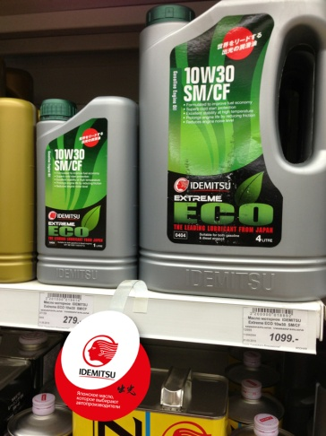
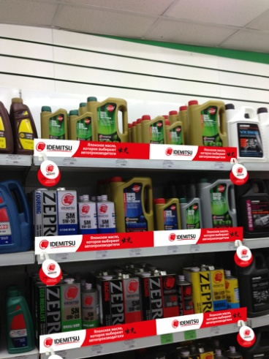
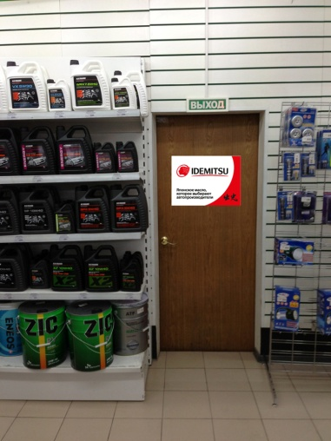
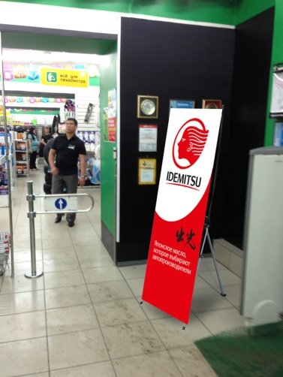
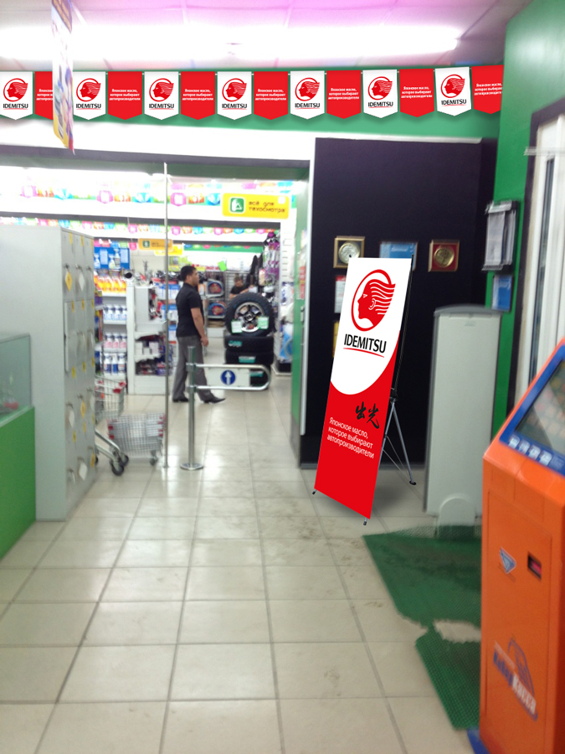
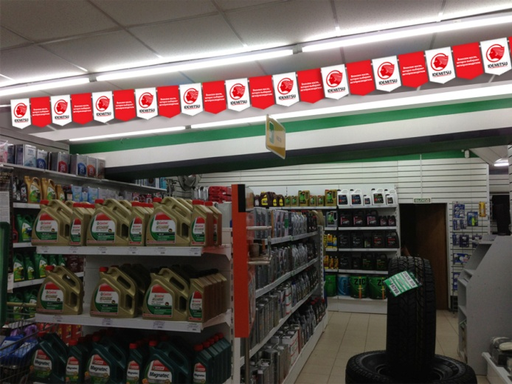
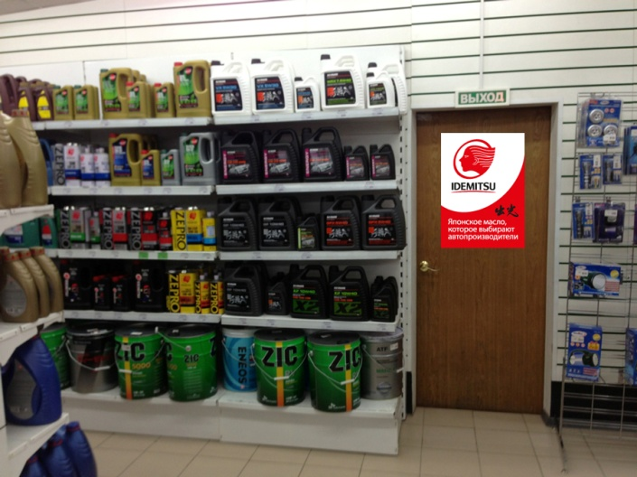
Визуализация ТТ Июль-август-сентябрь 2013
Торговая точка типа А (супермаркет, площадь магазина более 25 м2)

Slide 5
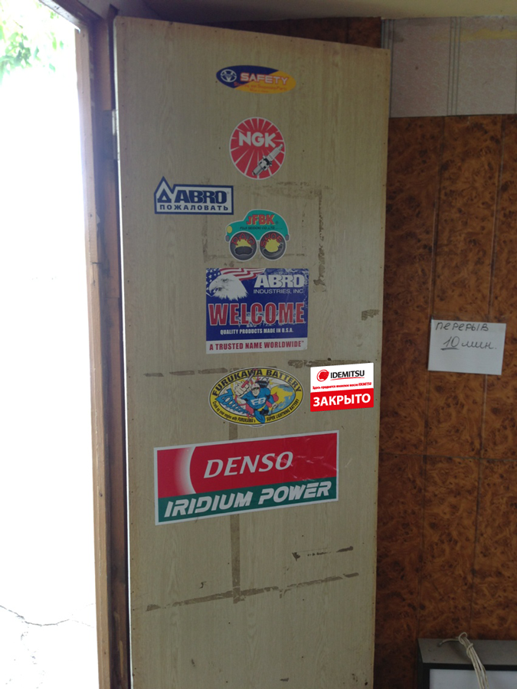
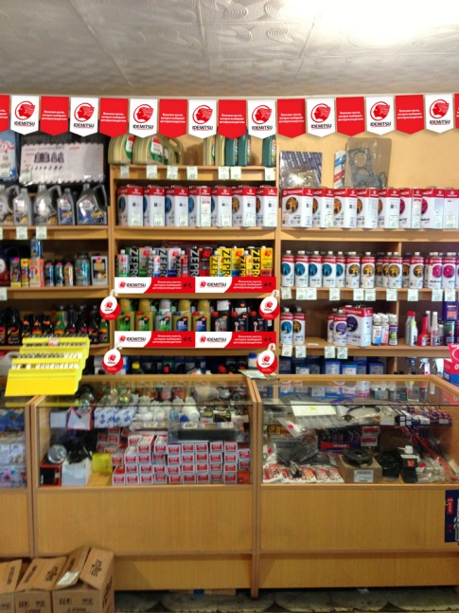
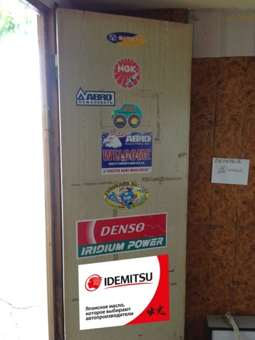
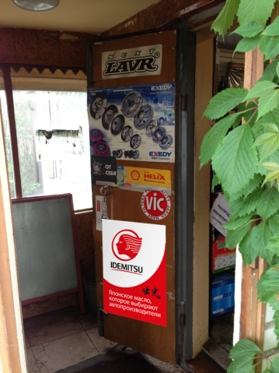
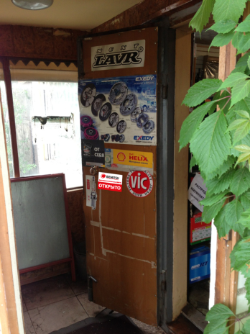
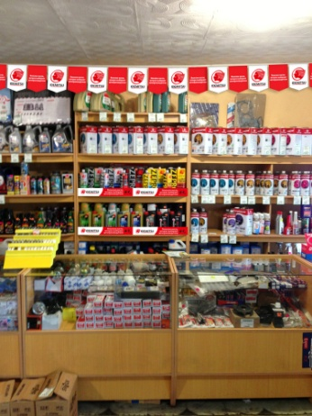
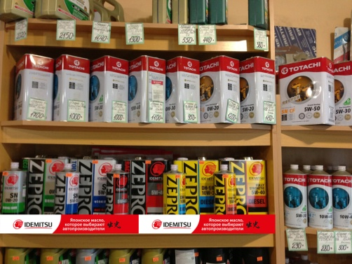
Визуализация ТТ Июль-август-сентябрь 2013
Торговая точка вида В (павильон, рынок, площадь менее 25 м2)

Slide 6
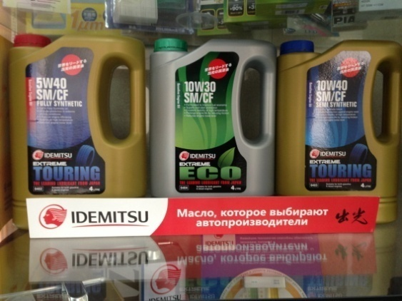
Визуализация ТТ Июль-август-сентябрь 2013
POS – материалы
Шелфтокер – картонная панель, прикрепляется на полку двухсторонним скотчем, выделяет на общей полке продукцию одной торговой марки

Slide 7
Визуализация ТТ Июль-август-сентябрь 2013
POS – материалы
Воблер привлекает к себе внимание покупателя, а также формирует подсознательное запоминание рекламируемого товара или торговой марки.

Slide 8
Визуализация ТТ Июль-август-сентябрь 2013
POS – материалы
Табличка на дверь «Открыто – закрыто» с логотипом IDEMITSU

Slide 9
Визуализация ТТ Июль-август-сентябрь 2013
POS – материалы
Плакат А2, А3 – размещается в торговых точках и формирует подсознательное запоминание торговой марки IDEMITSU.

Slide 10
Визуализация ТТ Июль-август-сентябрь 2013
POS – материалы
Стикер А3, А4 – клеится на разные поверхности торгового оборудования и используется в качестве информационного баннера. Формирует подсознательное запоминание торговой марки IDEMITSU.

Slide 11
Визуализация ТТ Июль-август-сентябрь 2013
POS – материалы
Гирлянда – в торговой точке эффективно привлекает внимание покупателей к витрине или полке. Формирует подсознательное запоминание торговой марки IDEMITSU.

Slide 12
Визуализация ТТ Июль-август-сентябрь 2013
POS – материалы
Буклет кратко информирует о линейке ZEPRO и EXTREME, а так же о торговой марке IDEMITSU. Размещаются в брендированные буклетницы, расположенные на торговых полках или ином торговом оборудовании.

Slide 13
Визуализация ТТ Июль-август-сентябрь 2013
POS – материалы
Баннер и Х-стойка размещается в торговых точках , а так же на фасадах здания. Формирует подсознательное запоминание торговой марки IDEMITSU.

Slide 14
Визуализация ТТ Июль-август-сентябрь 2013
Планограмма
Товар выкладывается на полки торгового зала единообразно, так, чтобы потребитель, находящийся в любой точке продажи, очень легко узнавал продукт. Это вызывает большее доверие к бренду IDEMITSU, заинтересованность им, а значит и желание купить.
выкладка 4 полки 3 полки 2 полки

Slide 15
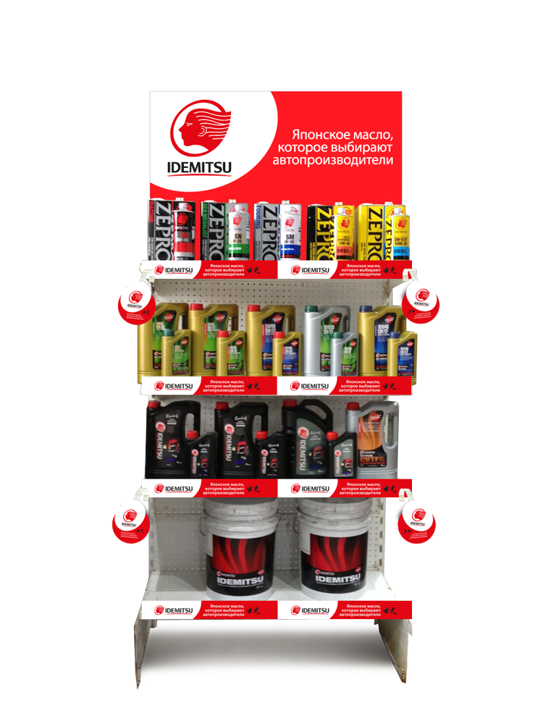
Визуализация ТТ Июль-август-сентябрь 2013
Брендированная полка
Полка в торговом зале (СТО)

Slide 16
Визуализация ТТ Июль-август-сентябрь 2013
Содержимое рабочей сумки необходимо пополнять каждое утро, перед отправкой торгового представителя в «поля». Содержимое сумки, включает в себя:
Рабочая сумка
торгового представителя
Воблер капля – 12 шт
Шелфтокер – 12 шт
Стикер А4 – 5 шт
Стикер А3 – 2 шт
Плакат А3 – 3 шт
Плакат А2 – 2 шт
Табличка на дверь «Открыто/закрыто» - 2 шт
Буклеты – 20 шт
Буклетница – 2 шт
Планограмма – 1 шт
Планограмма Клиента – 3 шт

Slide 17
Визуализация ТТ Июль-август-сентябрь 2013
Отчетность по ТТ
Снятие дистрибьюции – отчет составляется после выкладки товара, перед уходом из торговой точки.
Отчет визуализации POS-материалов – составляется после размещения POS продукции.

